Slide 1
Denní aktivity pro člověka s demencí
Helena Michálková

Slide 2
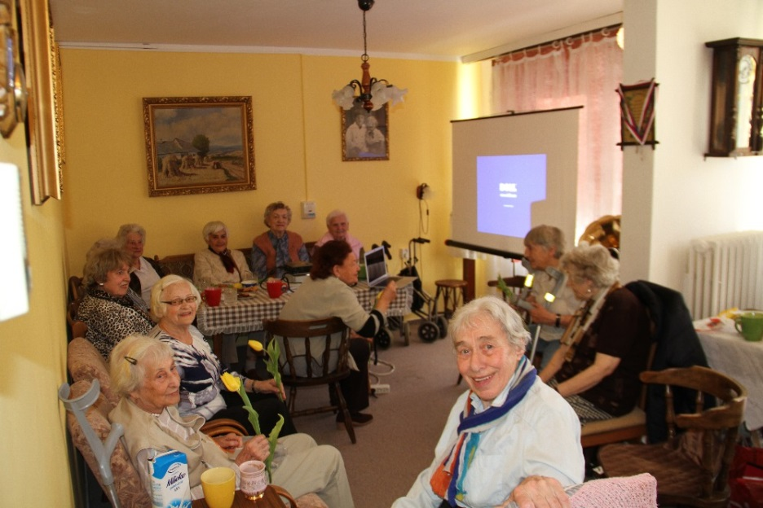
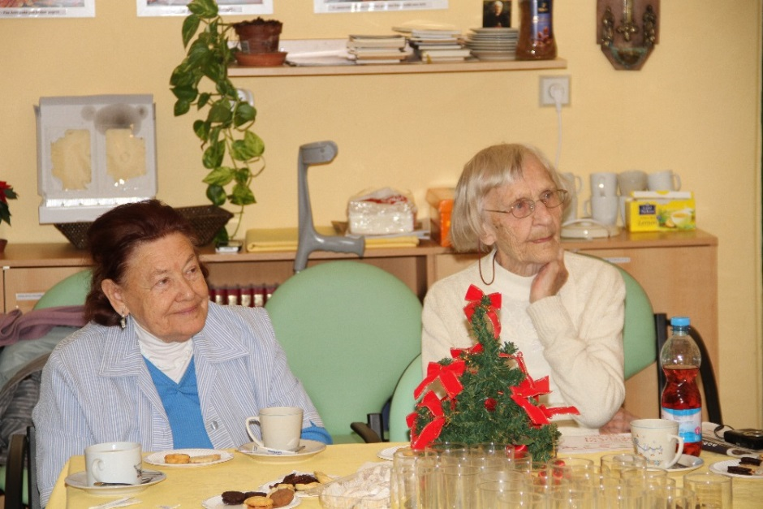
Obsah
Demence
Kognitivní funkce
Komunikace s pacientem s demencí
Představení smyslové aktivizace, snoezelen
Příklady aktivizace seniorů
Pohybová aktivita

Slide 3
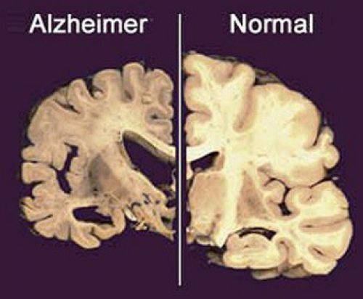
Demence
Demence je globální porucha intelektu, paměti a osobnosti, která výrazně narušuje běžné denní aktivity
Druhy demence – degenerativní Alzheimerova choroba, vaskulární, smíšená, multifaktoriální CMP, parkinson
Rizikové faktory – vysoký věk, ženské pohlaví, nízká duševní i fyzická aktivita
Chybná diagnostika – deprese, delirium, maladaptace, farmakoterapie, hluchota
Fáze demence – Česká alzheimerovská společnost
1. stadium – mírná demence – poruchy paměti – zachovaná soběstačnost
2. stadium – pokročilá – rozvinutá demence – terénní služby, denní centra
3. stadium – těžká demence s poruchami chování – individuální asistence
4. stadium – terminální péče – imobilizační syndrom

Slide 4
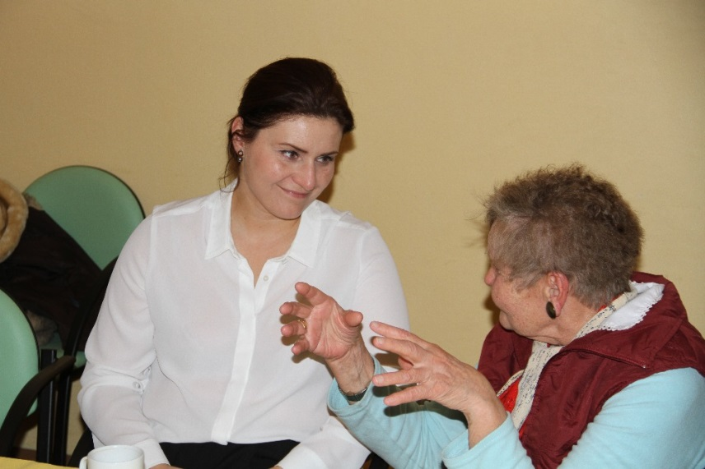
Kognitivní funkce
Kognitivní - poznávací funkce jsou jednou z hlavních oblastí lidské psychiky
Prostřednictvím kognitivních funkcí člověk vnímá svět kolem sebe, jedná, reaguje, zvládá různé úkoly
Myšlenkové procesy dávají člověku možnost učení, zapamatování, přizpůsobování se neustále se měnícím podmínkám okolního prostředí
Zahrnují paměť, koncentraci, pozornost, řečové funkce, rychlost myšlení, schopnost pochopení informací, schopnost posuzování a řešení problémů, plánování, organizování

Slide 5
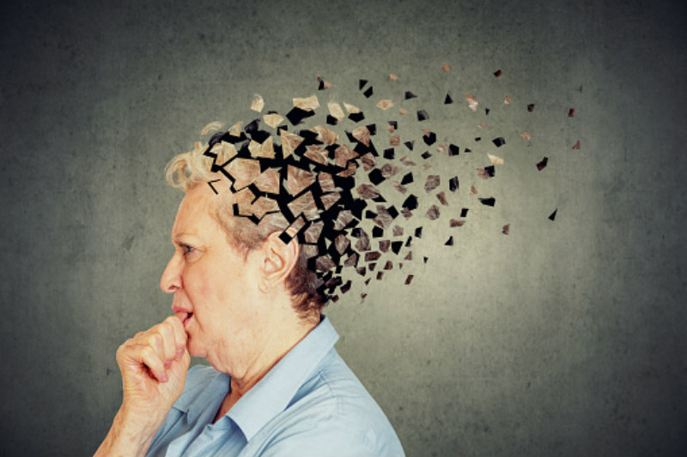
Příznaky a projevy demence
zapomnětlivost - může být celková nebo jen částečná (člověk si nepamatuje nové informace)
ztráta soudnosti a schopnosti logického myšlení
porucha prostorové představivosti a orientace (jedinec bloudí i v místech, která dobře znal)
porucha krátkodobé paměti, nepamatuje si, kde se momentálně nachází, je dezorientován místem
neschopnost vykonávat složitější úkony ( kuchařka zapomene vařit i ta nejjednodušší jídla)
dochází ke snížení intelektové výkonnosti – člověk není schopen i těch nejjednodušších logických úvah
poruchy emotivity-reakce jsou nepřiměřené situaci a může se objevit deprese, mánie apod.
poruchy chování se projevují jako agrese různého stupně, neklid, neobvyklé chování apod.
poruchy spánku

Slide 6
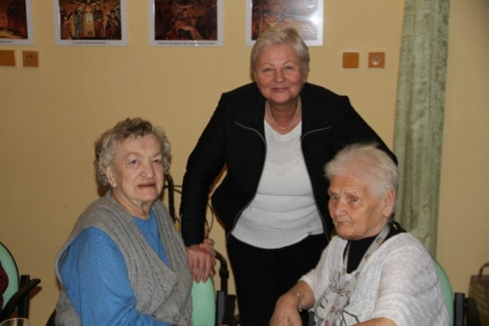
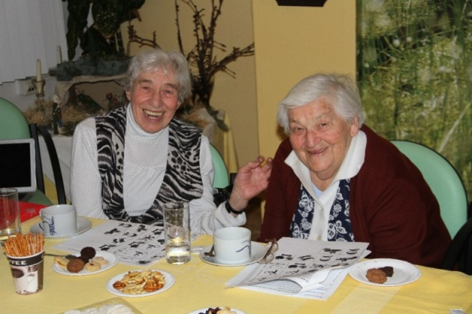
Jak komunikovat s nemocným s demencí
Naslouchejte a komunikujte srdcem
Jana Prajznerová
naslouchat - respekt a úcta k tomu druhému - empatie
vidět nemocného seniora jako dospělého člověka s celou jeho historií
znát životní příběh nemocného
omezte rušivé a rozptylující vlivy prostředí
správné oslovení, u osoby s demencí oslovení křestním jménem
zahájit konverzaci jemným dotekem na ruce
při komunikaci zůstávejte v zorném poli - dívejte do očí, usmívejte se
mluvte srozumitelně, pomalu a v krátkých větách
v hovoru se vyhýbejte odborným výrazům, ale také ironii
používejte přímá pojmenování - předměty, osoby, části těla, o nichž hovoříte, ukazujte
pokud váš blízký něco nesprávně pochopil, použijte jinou formulaci – neopakujte stejná slova

Slide 7
Jak komunikovat s nemocným s demencí
průběžně ověřujte, zda informacím správně porozuměl
vždy vysvětlujte, co se děje, co děláte a co bude následovat např. při svlékání před koupáním
případné pokyny dávejte postupně
omezovat prudké pohyby, ať jej nevystrašíte
pro zklidnění používejte dotek - pohlazení hřbetem ruky po tváři působí velmi mateřským a uklidňujícím dojmem
neklaďte otázky typu: „Proč…?” Kam jsi to dal?“, „Co jsi s tím udělal?“
Nepoužívejte věty typu: „Zapomněl jsi, já jsem ti to už říkala.“ Jsou zbytečné, jen člověka znejišťují a ponižují
nevyvracejte člověku jeho realitu, pravděpodobně ho to rozruší a nebude vám důvěřovat
Snažte se pochopit chování nemocného a věřte jeho světu. Vše, co říká, tak skutečně myslí.
Naučte se citlivě vést nesmyslné hovory.
I když už váš blízký možná nerozumí slovům, vnímá tón vašeho hlasu. Cítí vaše emoce za slovy. Laskavost je vždy vhodnou formou komunikace.

Slide 8
Koncepty a modely péče
Psychobiografický model péče
Smyslová aktivizace
Kinestetická mobilizace
Snoezelen
Bazální stimulace
Validace
Reminiscence

Slide 9
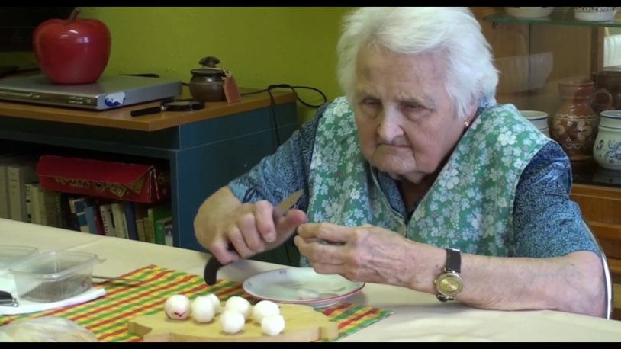
Smyslová aktivizace
Principem celistvého konceptu smyslové aktivizace je vnímat člověka jako celek, který zahrnuje oblast biologickou, psychickou a duchovní.
Lore Wehner (Rakousko)
Celiství koncept péče pro geriatrické pacienty
Aktivace – uvést do pohybu
Smyslová aktivizace – pozitivní aktivizace za pomocí motorické, kognitivní, verbální činnosti
Smysluplný důstojný život – udržení mentálních schopností

Slide 10
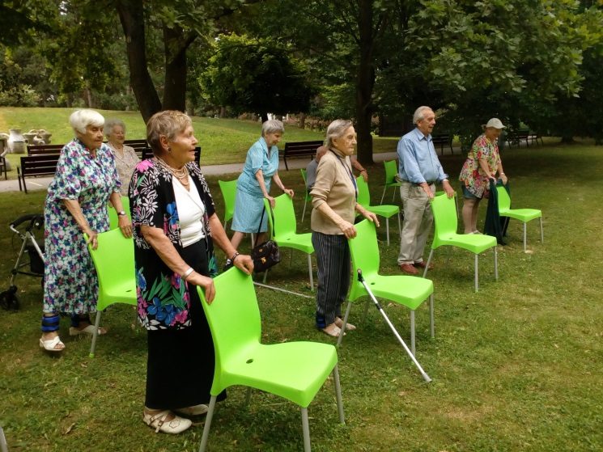
Cíle aktivizace
Přirozená orientace v ročních období –prostředí (jahody v lednu)
Trénink dlouhodobé paměti
Pozornost, obratnost - podávání předmětů – míč
Uvědomění si vlastních zdrojů – co dokážu
Posílení soustředění – cílená činnost
Pocítit rozhodování – vlastní volba
Sociální kontakt – pečovatel či okolí
Komunikace

Slide 11
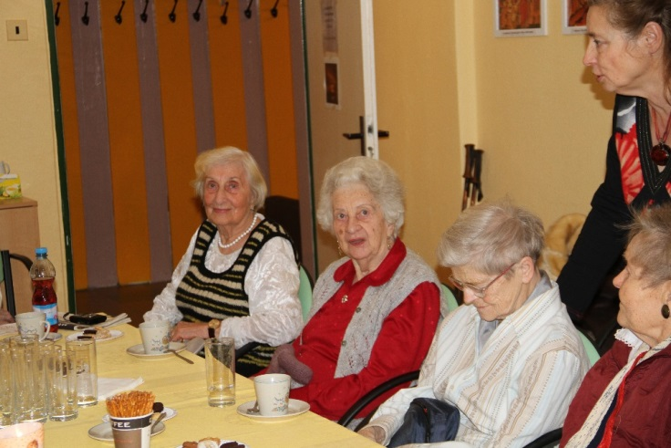
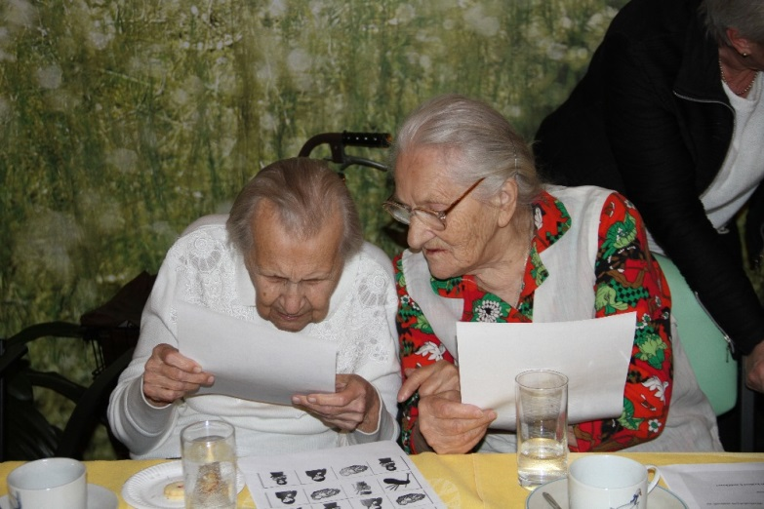
Setkání
Dotyk - kontakt – pozvání, důvěra, důležitost –úcta
Emoční podpora – vědomě se zajímat o seniora
Komunikace – verbální nonverbální
Pozornost – oční kontakt
Prokázat, že osobu známe
Já bych vás ráda pozvala
Oční kontakt – sedíme

Slide 12
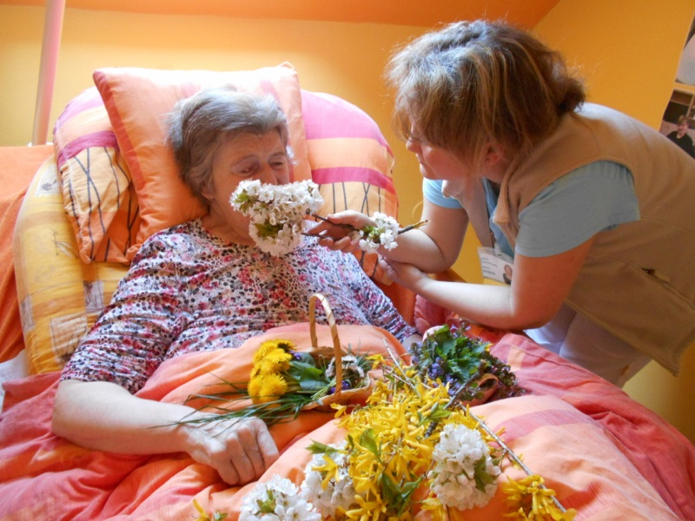
Setkání
Orientace v čase – kalendář
Nikdy ne otázky – není zkoušení
Navzájem se představit – klienty navzájem
Neopravuji neupozorňuji na chyby
Skupina – podává si kámen – mluví ten co ho má
Respekt k mluvčímu – vidím, že se bavíte
Nespěchejte
Pozorujte emoce – výraz, tón hlasu
Přizpůsobte se
Nehodnotím – poslouchám
Ne novinky kiwi! (přirozená zvídavost u osob bez demence) ne Valentýn
Ne PROČ? Ale co vás k tomu vede

Slide 13
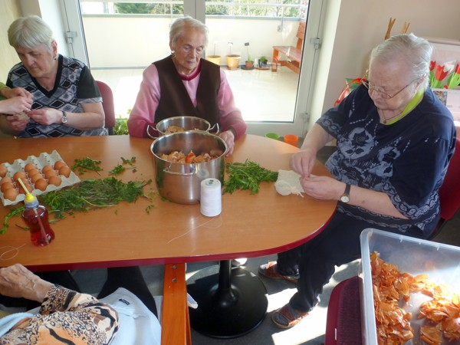
Prostředí
Co nejvíce vlastních věcí
Spolupráce s rodinou
Orientace v prostoru – označení (WC)
Orientace v čas – zdravím dobré ráno, dobré odpoledne
Kalendář – hodiny
Fotografie
Biografická místnost
Označení pokojů - piktogram

Slide 14
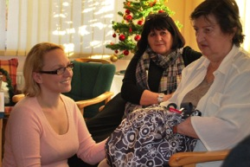
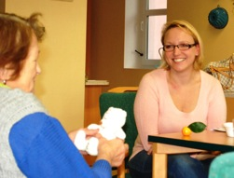
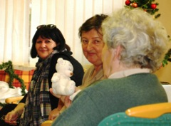
SMYSLOVÁ AKTIVIZACE
PŘIVÍTÁNÍ – poprosit o spolupráci – hodnocení na konci – nezkoušíme se, ale bavíme se – cílem zážitek
PODÁNÍ RUKY obejít a představit se – potřást rukama všem
ORIENTACE V ČASE jaký je den, datum, rok a období
TAŠKA HRAČKY – nekoukat popsat obsah vybrat si jen něco a poslat další – nemusejí se bát - není živé neporaní se – vždy hovoří ten s taškou
co cítíte – vyberte něco a popište
předejte dál a další co cítíte vyberte něco dalšího
pak otevřeme prohlédneme
jaké byly vaše hračky, když jste byli malý
jaké hračky jste kupovali vaším dětem
nové – efekt zvukový
BONBÓN zavřou oči, loupání bonboniéry – pak poslepu nabídnu bonbón – ohmatají – přivoň – můžeš ochutnat kdy přišli na to, že je to sladkost?
ZPÍVÁNÍ –Andulko Šafářová
OPAKOVÁNÍ co jsme dnes dělali – podávání medvídka
ROZLOUČENÍ – hodnotí zážitek, co líbilo, co nelíbilo – překvapilo

Slide 15
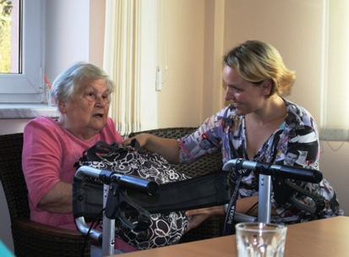
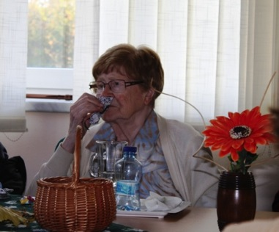
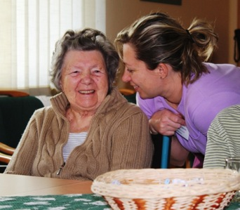
PŘIVÍTÁNÍ – nezkoušíme se, ale bavíme se – cílem zážitek
PODÁNÍ RUKY obejít a představit se – potřást rukama všem
ORIENTACE V ČASE jaký je den, datum, rok a období
TAŠKA KUCHYNĚ – nekoukat popsat obsah vybrat si jen něco a poslat další – nemusejí se bát - není živé neporaní se – vždy hovoří ten s taškou
co cítíte – vyberte něco a popište
předejte dál a další co cítíte vyberte něco dalšího
pak otevřeme prohlédneme
co Vás překvapilo, co bylo těžké poznat
co používají, co neznají
nové – silikonová forma na bábovku ☺
SÁČKY ohmatají sáček, hádají co tam je? Podívají se dovnitř zda se trefili ☺ (fazole, hrách, rýže, oříšky, kaštany, kostky cukru, zrnková káva, cibulové slupky, skořápky, malé fazolky)
AROMATERAPIE – očichávají tři sáčky (eukalyptus, citrus, máta) zkouší zda uhodnou, na konci obdrží dáreček sáček levandule –
NASLOUCHÁNÍ – lahvičky – sůl, hladká mouka, olej, voda, čočka, pohanka – hádají co slyší
OPAKOVÁNÍ co jsme dnes dělali – podávání medvídka
ROZLOUČENÍ – hodnotí zážitek, co líbilo, co nelíbilo – překvapilo

Slide 16
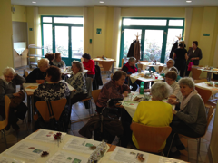
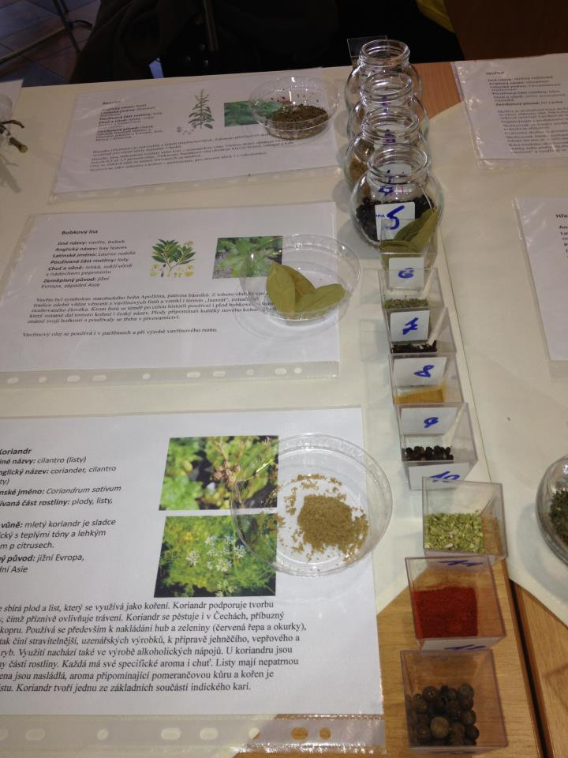
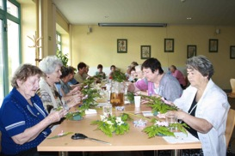
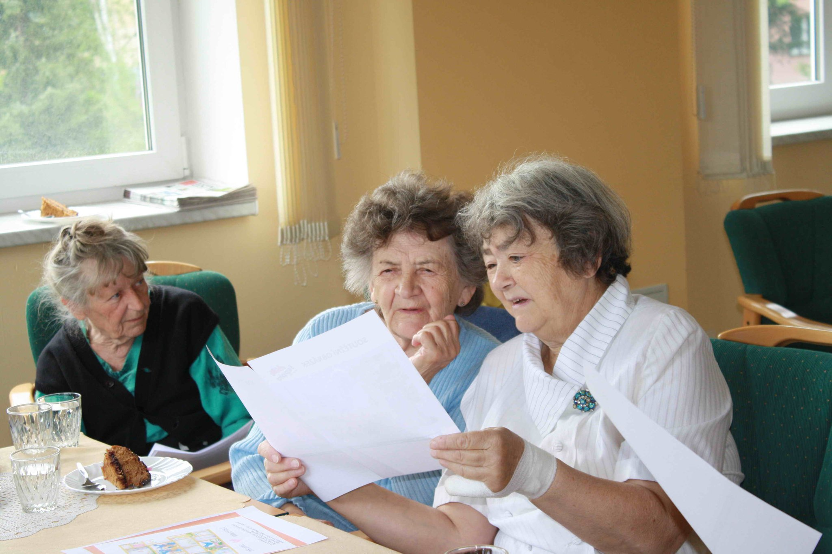
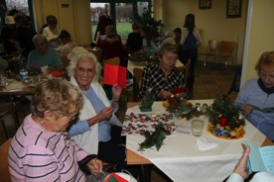
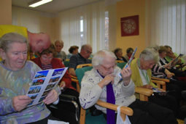
Praxe
Roční období -příroda
Masopust
Velikonoce
Ovoce
Jablíčka
Dožínky
Dušičky
Vánoce
Vaření – potraviny
Trénink paměti
Zahrada
Domácí práce
Všechny smysly

Slide 17
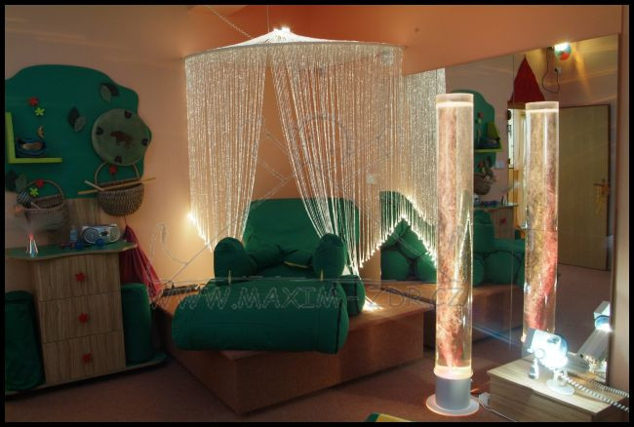
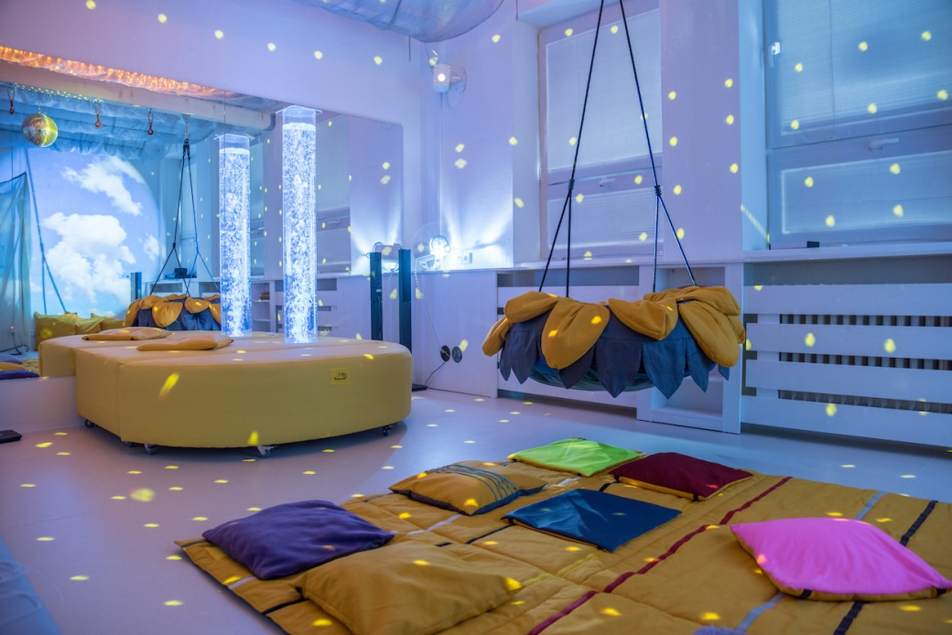
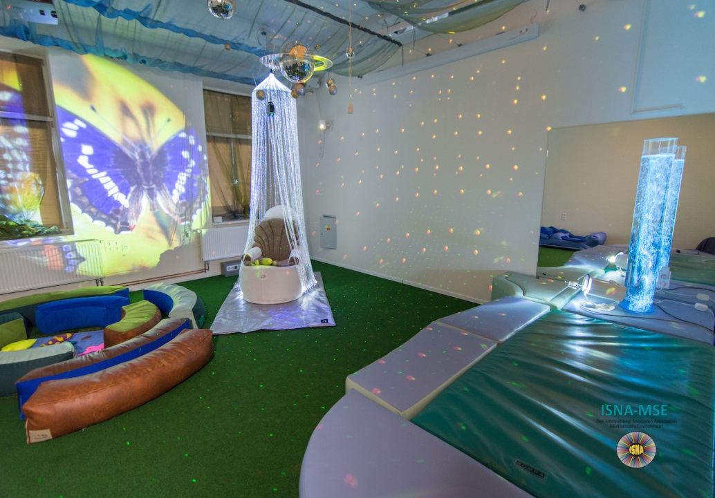
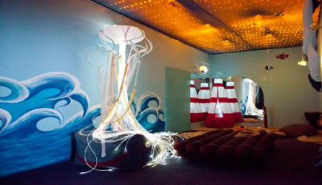
Snoezelen

Slide 18
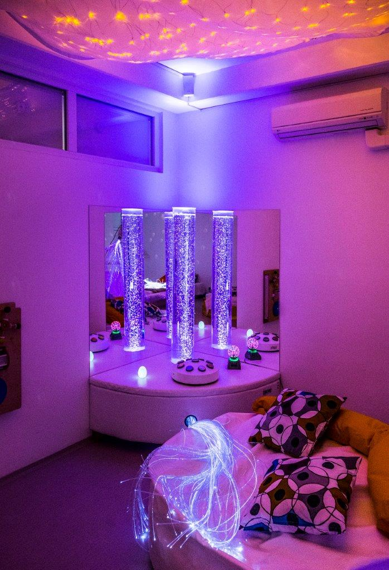
Snoezelen
Název Snoezelen vznikl ze spojení dvou slov snuffen – čichati (hledat nebo zkoumat) doezelen – dřímati (k relaxaci)
Aktivity vhodné pro osoby s mentálním postižením
Přiměřená aktivita, využití času pro postižené osoby – nové zkušenosti
Multisenzorická místnost
Metoda stimulace vnímání
Pro metodu snoezelen, navázání kontaktu, pro bazální stimulaci, pro navázání komunikace, pro relaxaci, masáže, aromaterapii, muzikoterapii, pro regulaci chování, agresivity, autoagresivity, pro včasnou intervenci, ale i náplň volného času. Vše závisí na kreativitě, zkušenostech a vybavení.

Slide 19
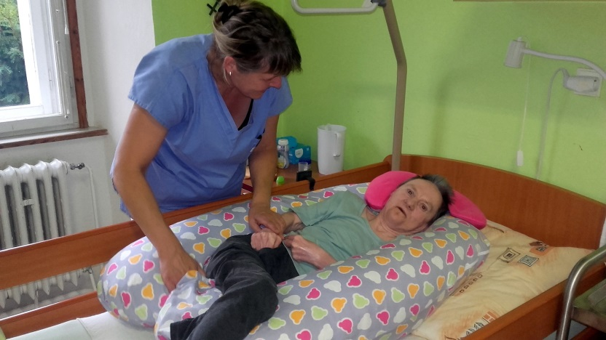
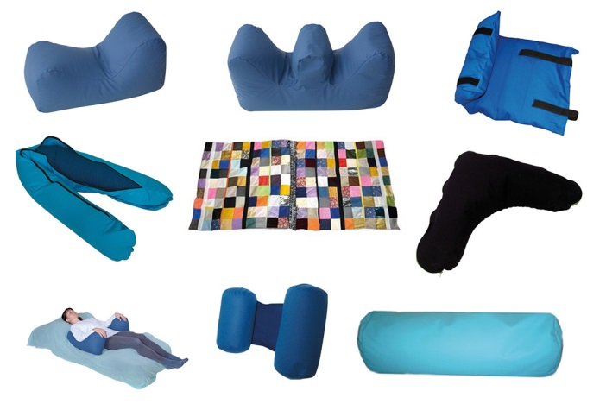
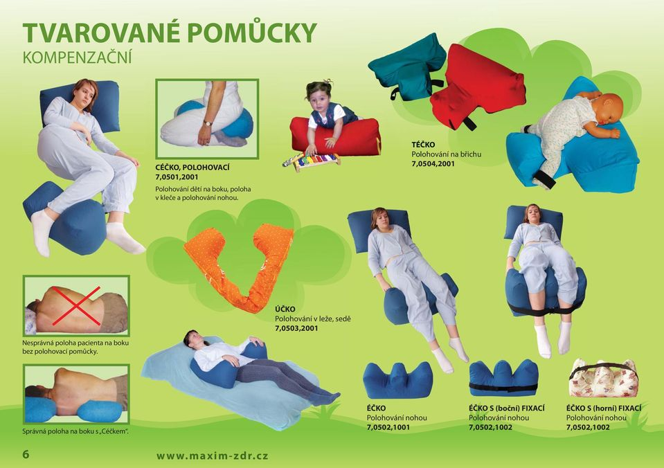
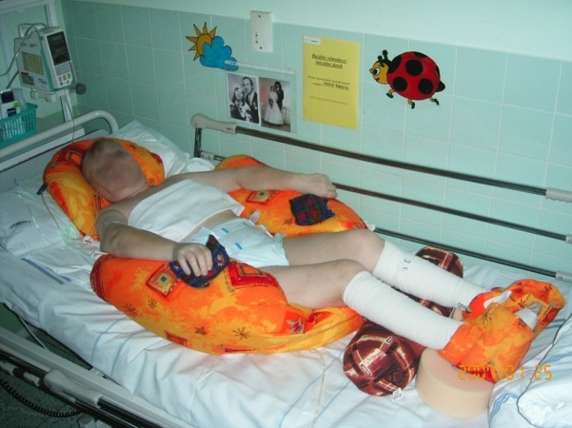
Bazální stimulace
Bazální stimulace je koncept, který zprostředkovává podněty všude tam, kde se jedinec s těžkým postižením, případně v kómatu, není schopen sám postarat o dostatečný přísun přiměřených podnětů.
Za základní princip bazální stimulace se považuje zjištění, že pomocí těla můžeme jedince uvést do reality, zprostředkováním zkušeností a vjemů. Prof. A. Fröhlich

Slide 20
Křehkost
Fyzická křehkost spojená s úbytkem svalové hmoty sarkopenií je jednou z významných příčin snižující se fyzické zdatnosti starších osob s negativními zdravotními individuálními i celospolečenskými dopady, jako jsou pády, sociální izolace, snížená kvalita života, závislost a institucionalizace.
Úbytek svalové hmoty a síly
Snížená mobilita
Omezení funkčnosti
↓ Fyzická zdatnost
↓ Fyzická výkonnost
↑ Funkční deficity
↓ Adaptabilita
↓ Odolnost
↑ Dysabilita
↓ Soběstačnost
↓ Kvalita života
↑ Potřeba zdravotní péče
↑ Institucionalizace
↑ Mortalita
Invalidita
Pečovatelské domy

Slide 21
Sarkopenie
Ztráta svalové hmoty, síly a funkce
Sarkopenie postihuje až 30 % ve věku nad 65 let
Ztráta síly se s věkem zrychluje 75-80 let o 50 %
Jedna z hlavních příčin stařecké křehkosti
Sarkopenie je způsobena fyzickou inaktivitou
Sarkopenie jako příčina invalidity je vratná
Včasná intervence může pozitivně ovlivnit
Pravidelné cvičení a přísun proteinu ve výživě
Faktory podílející se na vzniku sarkopenie:
Nedostatečný přísun proteinů, nedostatek vitamínu D
Topinková E. , Geriatrie pro praxi, Galén, Praha 2010.

Slide 22
Sarkopenie má závažný dopad
Kvalitu života seniora
Na zdravotnictví
Identifikace seniorů ohrožených křehkostí je zásadní pro plánování preventivních programů
Potřeba senzitivní specifické metody pro diagnostiku
Dotazníky - SARC-F, ADL
Antropometické metody
DXA
Dynamometr
Testy zdatnosti SPPB, test chůze

Slide 23
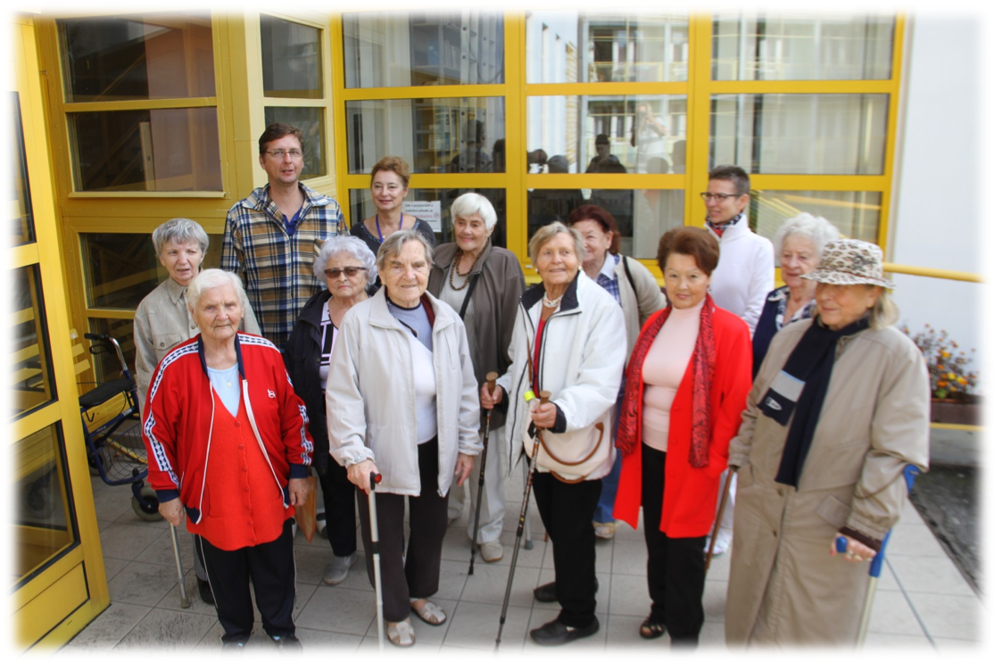
Děkuji za pozornost

